Slide 1
Nyt Vandværk Fremtidens Digitale Vandværk
25. april 2023
Informationsmøde
Multi Hallen Borup

Slide 2
Hvorfor nyt vandværk?
Forbrugerkrav om blødgøring af drikkevand
Kan ikke løses i eksisterende rammer
Fremtidssikring i forhold til digitalisering, bæredygtighed, vandbehandling og økonomi

Slide 3
“Fremtidens digitale vandværk”
Et samarbejde mellem Krüger A/S, Danske Vandværker og Borup Vandværk
Projektet er støttet af Miljøministeriet, fordi det indeholder udviklingselementer til brug for andre privatejede vandværker i Danmark

Slide 4
Fremtidens digitale vandværk
Projektet skal munde ud i et fuldskala bud på, hvordan mindre privatejede vandforsyninger skal se ud i en fremtid med mulighed for:
sikker og kosteffektiv forsyning
altid rent vand uanset råvandsressourcen
vidtgående brug af digitalisering og automatisering
videregående vandbehandling (herunder blødgøring)
mere lokal forankring og samarbejde
øget miljøkvalitet og renere energiforbrug
endnu mere fokus på effekt af FNs verdensmål

Slide 5
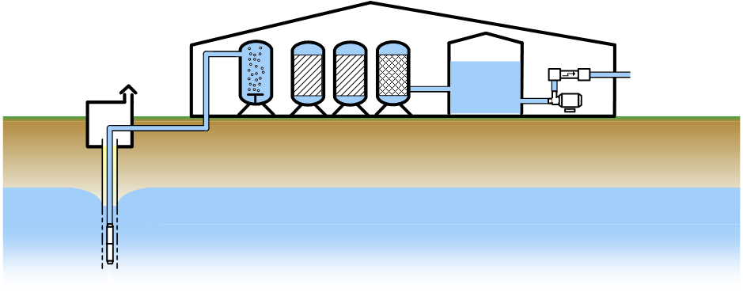
Princip for rensning af drikkevandet i Borup
Filtrering
Jernfjernelse
Ammonium-
reduktion
Blødgøring
Kalkreduktion
Beluftning
Iltning
Afblæsning(metan)
Rentvandsbeholder
Forbrugsudsligning
Indvinding
Udpumpning
Tryksætning
UV behandling
Hygiejnisk sikkerhed
Kapacitet:
500.000 m³/år
Max 155 m³/time

Slide 6
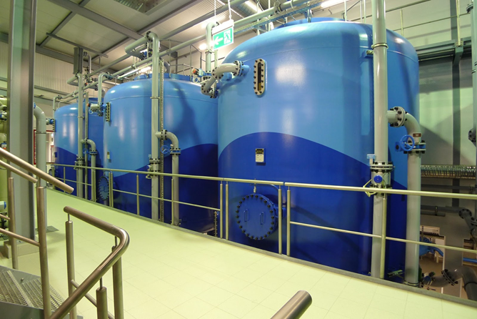
CARIX anlæg til blødgøring

Slide 7
Hvorfor CARIX?
Ingen brug af kemi
Automatisk proces
Lave variable omkostninger
Mulighed for udledning af spildevand til recipient
Høj investering

Slide 8
CARIX er en gennemprøvet teknologi
Mere en 30 år i drift
25 anlæg i produktion
Godkendt efter DIN 19633: 2013-03

Slide 9
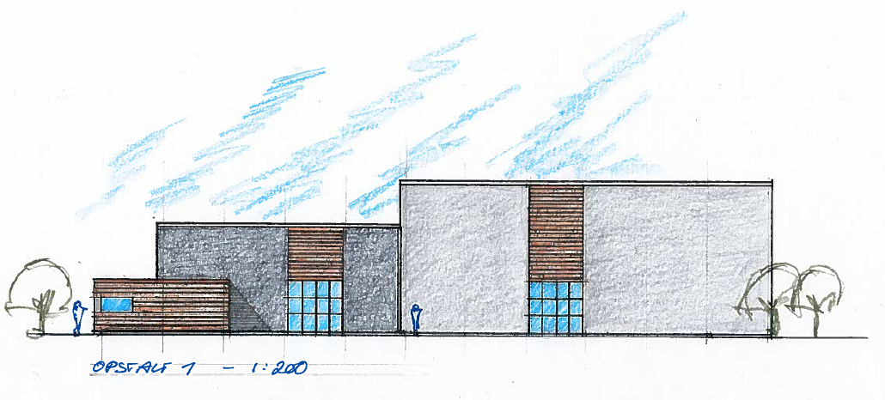
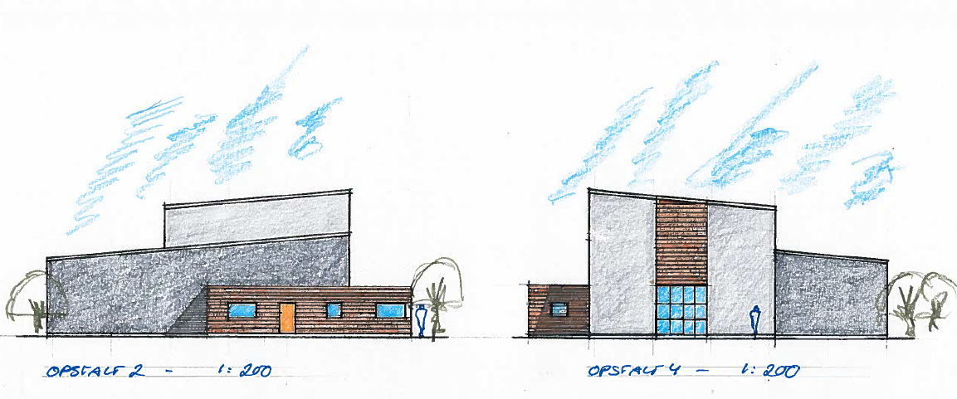
Bygnings idé

Slide 10
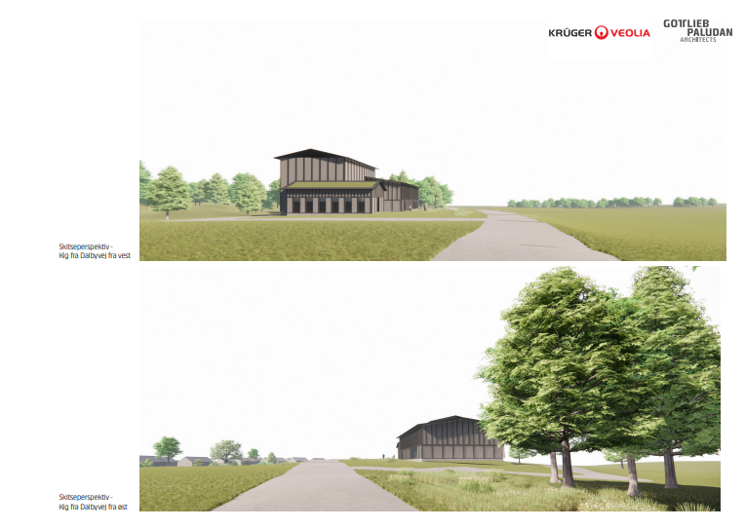

Slide 11
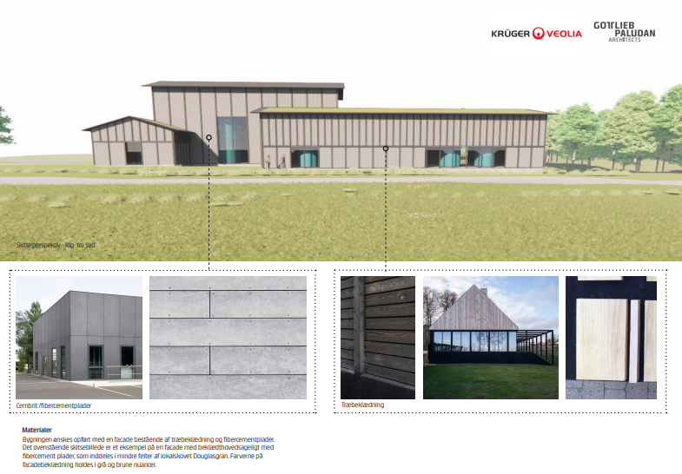

Slide 12
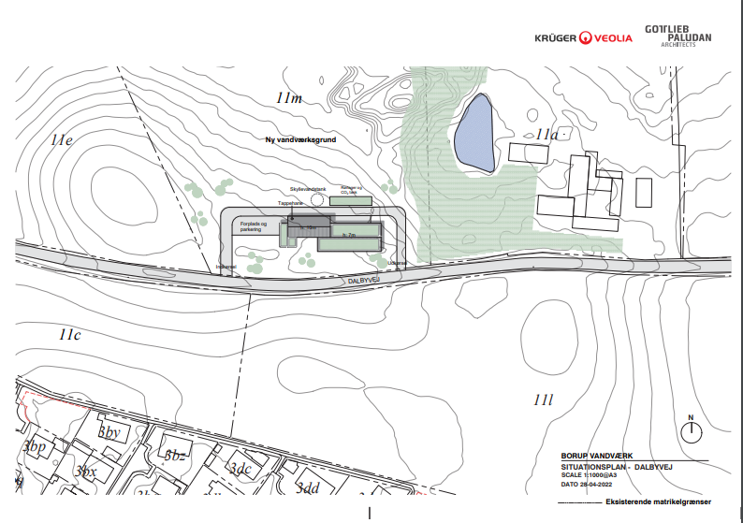

Slide 13
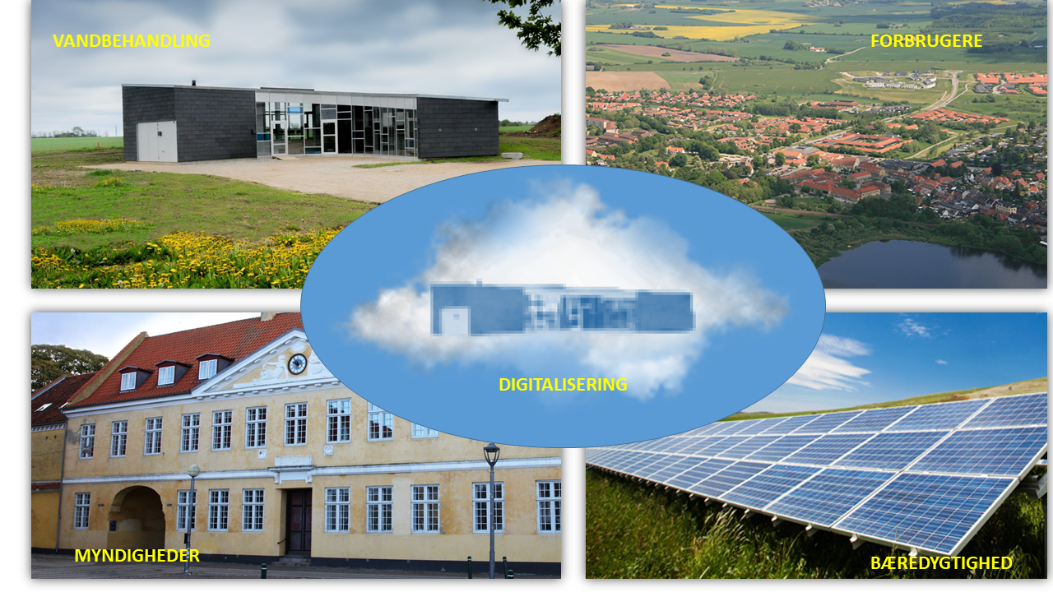
Digitalisering

Slide 14
Digital Projektering
Lavere omkostninger
Højere kvalitet
Bedre samarbejder
Datadrevne beslutninger
Bedre beslutninger
Hurtigere indgreb
Deling af viden
IT-sikkerhed
Cyber kriminalitet
Bedre sikkerhed
Industri 4.0
Lavere omkostninger
Højere fleksibilitet

Slide 15
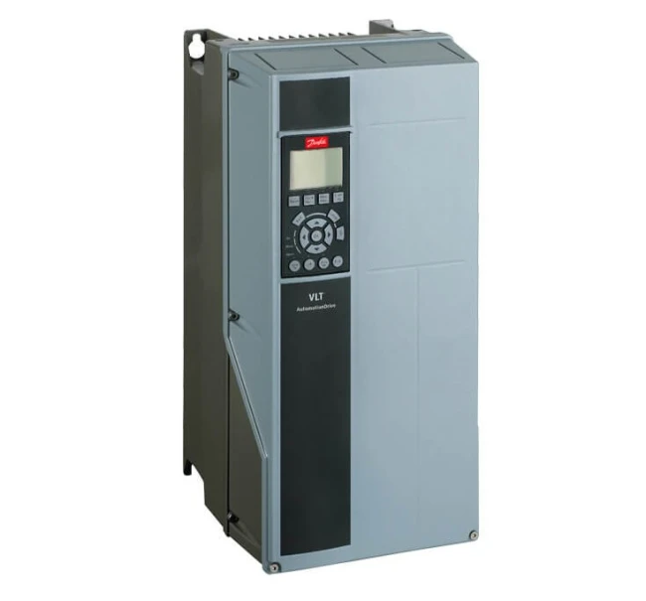
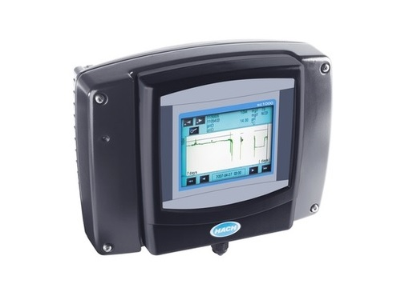
Større datamængder
1001101010110101100010101110100101010
Smartere enheder
110101011010110001011011101001010111
101110110101100010101110100101010
Flere sensorer

Slide 16
Bæredygtighed - det nye Borup Vandværk

Slide 17
Bæredygtighed - det nye Borup Vandværk
MÅL 6: RENT VAND OG SANITET
Skaffer rent vand til forbrugerne
MÅL 7: BÆREDYGTIG ENERGI
Solceller, belysning og energieffektivitet i procesanlæg
Udnyttelse af varme i vand gennem varmepumper er teknisk muligt gennem varmepumper. Fravalgt i det nuværende projekt.
MÅL 9: INDUSTRI, INNOVATION OG INFRASTRUKTUR
“Fremtidens Digitale Vandværk”; bedre udnyttelse af ressourcer, natur såvel som menneskelige.

Slide 18
Bæredygtighed - det nye Borup Vandværk
MÅL 12: ANSVARLIGT FORBRUG OG PRODUKTION
Genanvendelse af vand og materialer brugt til bygning af det nye vandværk
Genanvendelse af vand brugt i skylleprocesser er teknisk muligt men fravalgt pga. den høje pris for udstyr
Under bygningsprojekteringen vil der blive arbejdet med bæredygtighed i videst muligt omfang
Alle materialer sætter et CO₂ fodaftryk - nogle større end andre. Det væsentligste bidrag kan komme fra optimering af f.eks. Beton- og stålmængder. Beton og stål sætter store fodaftryk i CO₂ regnskabet.

Slide 19
Samarbejde
Tidlig inddragelse
Krüger, Danske Vandværker og Borup Vandværk
Køge Kommune
Projektgruppe

Slide 20
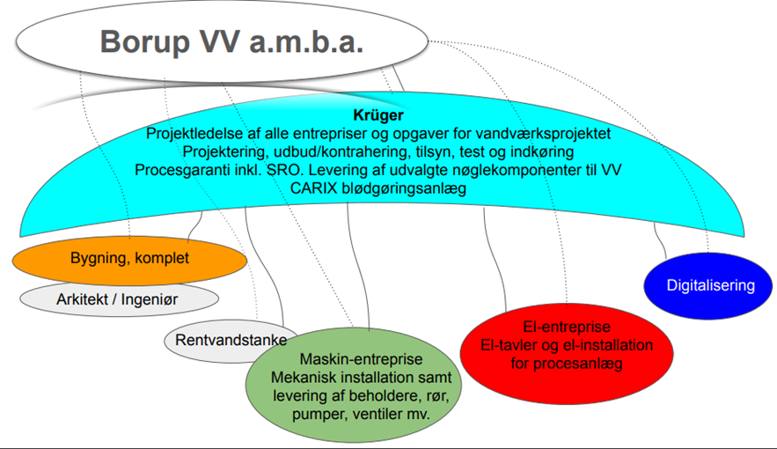
Projektmodel

Slide 21
Økonomi – vandpris i dag og fremover (2021)
Investering nyt vandværk 43 mDKK
20% øgning i materialeomkostninger
Salg af vand 300.000 m3/år
Vandpris 2021 11 DKK/m3
Vandpris 2024 14 DKK/m3
plus moms og vandafgifter

Slide 22
Økonomi – investering i 2021 og i dag
Investering nyt vandværk 43 mDKK (2021)
20% øgning i materialeomkostninger
Salg af vand 300.000 m3/år
Investering nyt vandværk 68 mDKK (2024)
40% øgning i materialeomkostninger
Salg af vand 390.000 m3/år
Forberedt til udvidelser
plus moms og vandafgifter

Slide 23
Økonomi – vandpris i dag og fremover (2024)
Investering nyt vandværk 68 mDKK
40% øgning i materialeomkostninger
Salg af vand 390.000 m3/år
Forberedt til udvidelser
Vandpris 2021 11 DKK/m3
Vandpris 2024 12 DKK/m3
Vandpris 2026 19 DKK/m3
plus moms og vandafgifter

Slide 24
Vandpris i dag (2024)
Borup Vandværk 12 DKK/m3
Nr. Dalby-Kimmerslev Vandværk 19 DKK/m3 (2023)
Køge Vandværk 16 DKK/m3
Solrød Vandværk (blødgøring) 21 DKK/m3
Borup Vandværk (blødgøring) 19 DKK/m3 (2026)
Vandafledning 40 DKK/m3
plus moms og vandafgifter

Slide 25
Spørgsmål?

